Slide 1

МУНИЦИПАЛЬНОЕ БЮДЖЕТНОЕ ОБЩЕОБРАЗОВАТЕЛЬНОЕ УЧРЕЖДЕНИЕ-
ХОТЫНЕЦКАЯ СРЕДНЯЯ ОБЩЕОБРАЗОВАТЕЛЬНАЯ ШКОЛА
ИМЕНИ СЕРГЕЯ ГЕННАДЬЕВИЧА ПОМАТИЛОВА
ХОТЫНЕЦКОГО РАЙОНА ОРЛОВСКОЙ ОБЛАСТИ
тел.: (848642) 2-17-14
303930 пгт. Хотынец, ул. Школьная, д.1 Email: hotscool@mail.ru
Организация работы
в
электронном
журнале/дневнике
Бацукина И. В., ответственный за внесение сведений

Slide 2
Администрация школы
Ответственный за внесение информации в систему
Классный руководитель
Родители
(законные представители)
Учителя-предметники

Slide 3
Администрация школы
Мониторинг вновь прибывших и выбывших учащихся, сотрудников школы.
Учебный план.
Распределение учебной нагрузки.
Расписание звонков.
Периоды обучения.
Ответственный за внесение информации в систему

Slide 4
Администрация школы
Ответственный за внесение информации в систему
Классный руководитель
Изменения в Системе.
Сроки внесения информации в список учеников класса (карта обучающегося).
Портфолио обучающегося.
Внутренняя почта.
Консультационная помощь
Отчеты.

Slide 5
Администрация школы
Консультационная поддержка:
заполнение тематического планирования;
- заполнение электронного журнала (выбор темы урока, выставление двойных оценок, причина пропуска: (неуважительная, уважительная, освобождение, по болезни);
создание двух уроков по одному предмету на одну и ту же дату);
формирование отчетности учителя –предметника;
Работа с вновь прибывшими педагогами.
Ответственный за внесение информации в систему
Классный руководитель
Учителя-предметники

Slide 6
Администрация школы
Общешкольные, классные родительские собрания, индивидуальные встречи:
-преимущества электронного дневника, табеля успеваемости, расписания уроков и звонков, учебного плана в сравнении с бумажным вариантом;
-регистрация на портале «Госуслуги»;
-оформление согласий на обработку персональных данных.
Ответственный за внесение информации в систему
Классный руководитель
Учителя-предметники
Родители
(законные представители)

Slide 7
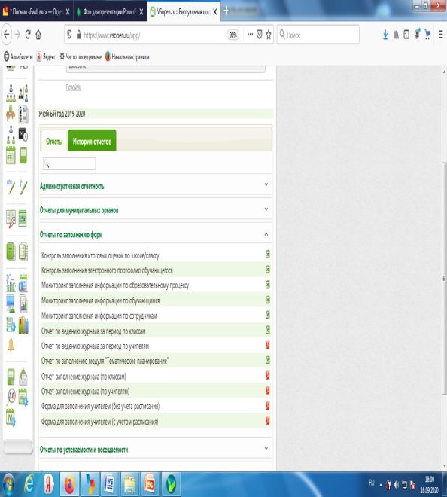
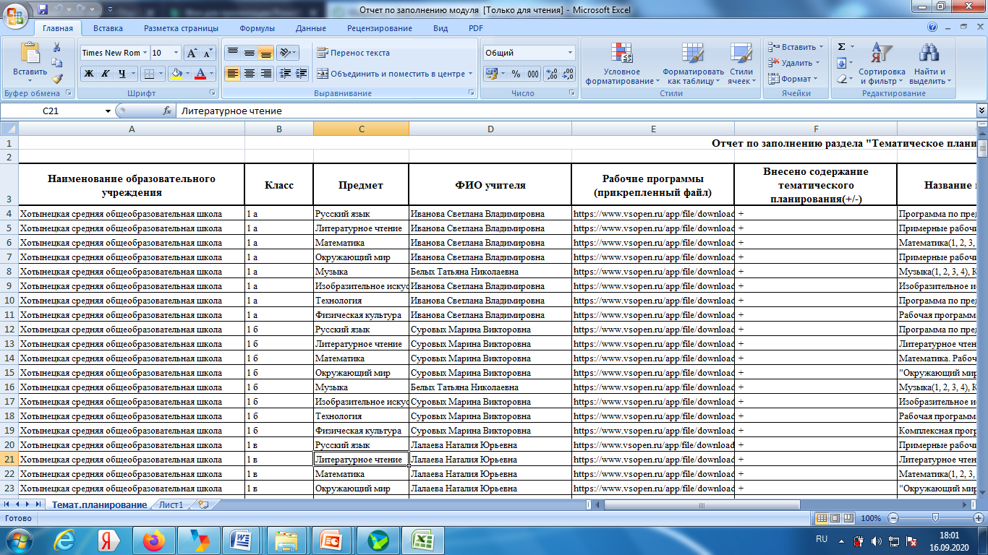
Формирование отчетности

Slide 8
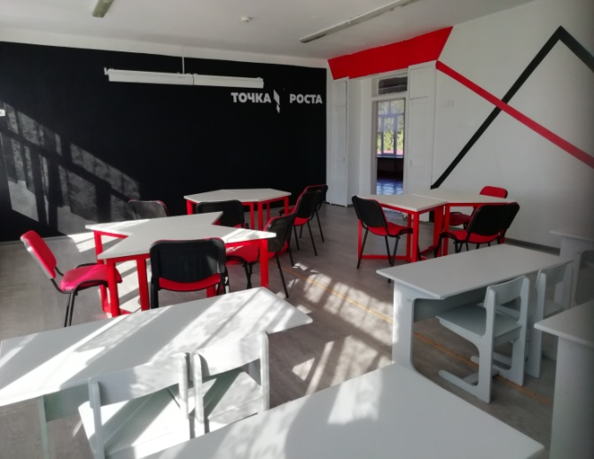
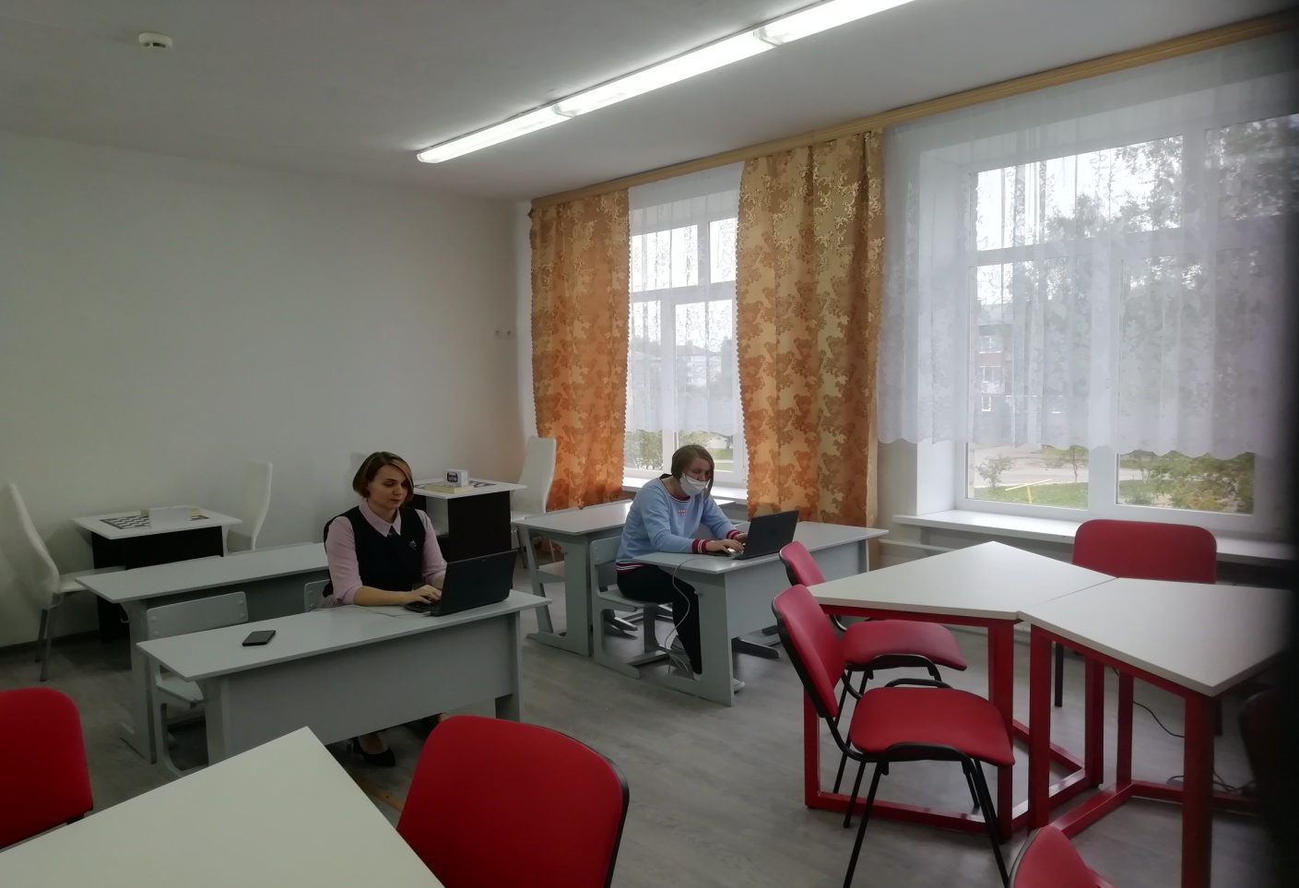

Материально-техническое обеспечение школы
для заполнения электронного журнала/дневника

Slide 9


